Slide 1
桂林理工大学南宁分校专本衔接迎新宣讲会
继续教育中心（国际交流中心）
2020年9月

Slide 2
专科起点学生提升学历的几种途径
厚德笃学 惟实励新
全日制专升本
1
1、政策每年都有变化，受升本比率限制；
2、录取率很低，竞争十分激烈；
3、升学后还要多花2年时间攻读。
函授本科
2
1、函授本科，学习年限为2.5年；
2、必须在专科毕业后，参加每年10月份的成人高考录取后才能入学；
3、社会认可度不及专本衔接。
专本衔接自考
3
1、主考院校桂林理工大学，含金量较高；
2、不受名额限制，有意参加的学生都可以报名考试；
3、专本衔接毕业证与普通高校同类毕业文凭相当；
4、通行全国，国家承认，出国有效，国际认可。
延时符

Slide 3
主要内容
厚德笃学 惟实励新
办学简介
学习优势
心得分享
1
3
5
2
4
6
学历学位
课程考试
报名方式

Slide 4
第一部分 办学简介

Slide 5
办学简介
厚德笃学 惟实励新
高等教育自学考试（简称自考）搭建广西自考与其他高等教育形式衔接沟通“立交桥”。
2010年广西高等教育自学考试委员会、教育厅在全区普通高校开展高等教育自学考试本科与高职高专教育衔接试点（简称专本衔接自考试点）。
学校自学考试工作始于1994年，2010年开始开展自学考试本科与高职高专教育衔接试点工作，目前已备案专本衔接学生10000余人。
截至2020年6月，分校各系部专本衔接报名人数有5600余人。专本衔接为学生提供了提升学历的有利平台，成为分校专科学生提升学历的重要途径之一。
2001年起学校连续三次荣获“广西壮族自治区自学考试先进集体”。
2015年学校荣获广西高等教育自学考试本科与高职高专教育衔接试点检查评估“优秀单位”。

Slide 6
第二部分 学历学位
自学考试含金量高
提升学历的重要性
自考本科毕业证书
自考本科学位证书

Slide 7
自学考试含金量高
厚德笃学 惟实励新
《高等教育自学考试暂行条例》总则第五条明确规定：”高等教育自学考试的专科、本科等学历层次，与普通高等学校学历层次水平的要求应相一致。”
中国高等教育自学考试学历国家承认、社会认可，社会信用值和认可度优于其他学历，含金量高。
自考是国家立法高等教育制度之一，可在中国高等教育学生信息网http://www.chsi.com.cn）查询。

Slide 8
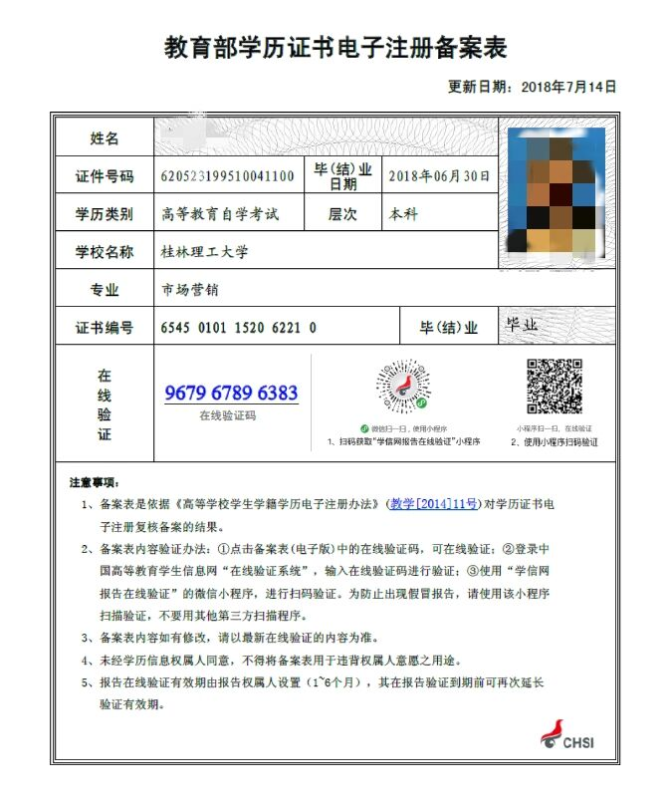
学信网学历认证图示
德以至诚 学以敦行

Slide 9
提升学历的重要性
厚德笃学 惟实励新
1、企事业单位对人才的文化水平的需求不断提升。
2、由于学历限制，失去很多理想的工作机会。
就业晋升
1、工资定级，目前我国国家机关和事业单位基本都是按照学历
定级工资的，本科比专科高一个档次。
2、国家的各种职业资格证书都要求本科学历及以上方可报考。
1、有了本科学历，在专科毕业后能继续提升学历，攻读硕士学位。2、2018届专本衔接毕业生田梦宇、王成安分别考取中国地质大学(北京)、桂林理工大学硕士研究生。
考研深造
1、职称评定，如今各类职称评定几乎都与学历挂钩，本科以下很
少有机会评定高级职称。
2、单位的人才提拔会优先考虑学历高的员工。

Slide 10
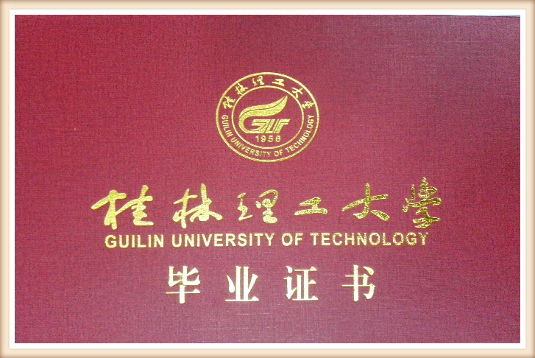
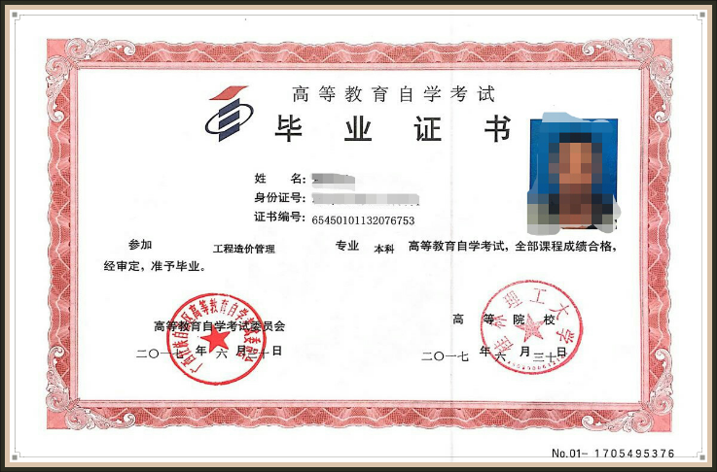
自考本科毕业证书
厚德笃学 惟实励新
证书授权单位：广西高等教育自学考试委员会颁发
桂林理工大学盖章

Slide 11
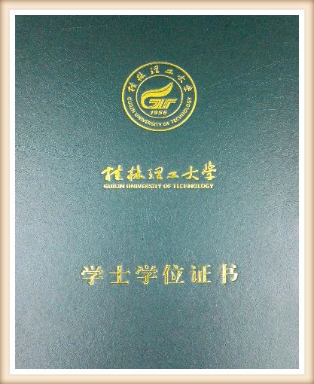
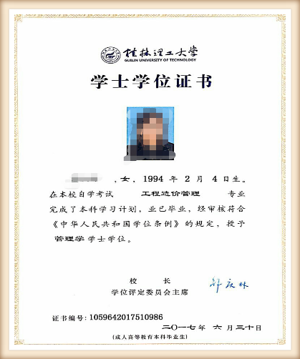
自考本科学士学位证书
厚德笃学 惟实励新
符合学士学位授予条件者，可申请学士学位

Slide 13
第三部分 学习优势
节约时间
节约费用
提升学历
条件宽松

Slide 14
学习优势
厚德笃学 惟实励新
条件宽松
节约时间
报考条件宽松，不受计划名额限制，有意参加的我校在校学生均可报名。
4
在校专科学生，从大一或者大二开始参加“专本衔接”自学考试，专科三年毕业时，也修完自考本科课程，获得自考本科毕业证，另外，符合学士学位授予条件者，还可申请学士学位。
4
1
提升学历
2
节约费用
3
“专本衔接”毕业时，符合条件的学生拿到国家认可的自考本科毕业证书和学士学位证书，即可继续攻读研究生、报考公务员等。
普通专科与自学本科同时学习，学习费用低。自学考试“专本衔接” 收取费用远低于普通高校专升本学习收取费用。
延时符

Slide 15
第四部分 课程考试
课程设置
学习方式
考试形式
开设专业

Slide 16
课程设置
德以至诚 学以敦行
课程设置
沟通课程
衔接课程
实践与应用课程
即公共政治课和公共基础课，一般4-6门，直接采用专科成绩
即衔接试点专业相关专业课，计算机科学与技术专业9门衔接课程
即针对衔接试点专业增设的特色课程，一般3-5门
延时符

Slide 17
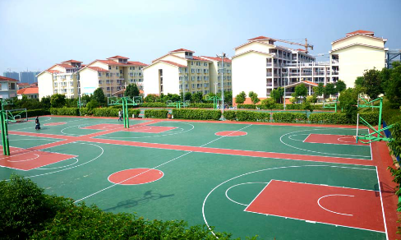
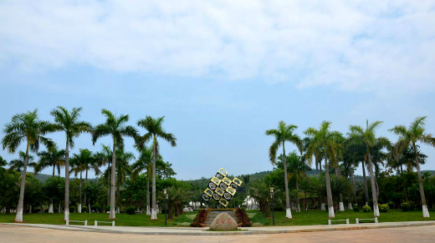
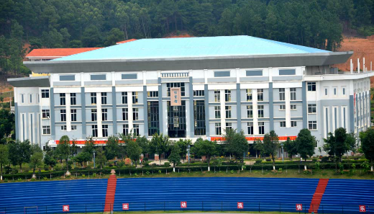
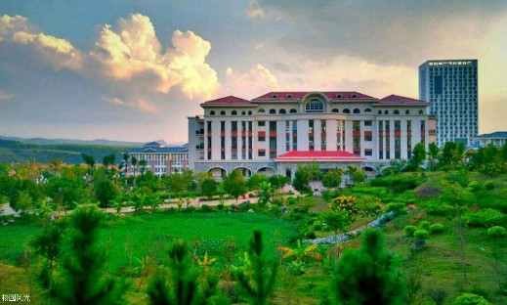
学习方式
厚德笃学 惟实励新
学习方式：经审核备案通过的自考专本衔接考生，利用课余时间参加相关系部组织安排的辅导授课班。
延时符

Slide 18
考试形式
厚德笃学 惟实励新
校考
由学校组织过程性考核，考核成绩占课程总成绩的30%。
全国统考
每年4、10月参加国家统一考试，考核成绩占课程总成绩的70%。
延时符

Slide 19
开设专业
厚德笃学 惟实励新
衔接系部 | 衔接专业 | 层次 | 学制 | 备注
经济与管理系 | 会计学 | 本科 | 2年 | 教学过程与专科教学同步进行
 | 市场营销 | 本科 | 2年
 | 工商管理 | 本科 | 2年
土木与测绘工程系 | 工程造价 | 本科 | 2年
计算机应用系 | 计算机科学与技术 | 本科 | 2年
备注：
1. 学费按照（桂价费字〔2011〕37号）执行。分校自考收费标准：理工类2275元/生/年；文史、财经类2475元/生/年。学制为2年
2. 自考报名考试费40元/科次（按桂价费〔2009〕212号执行）。
延时符

Slide 20
第五部分 心得分享
考研学生风采展示
毕业生心得分享

Slide 21
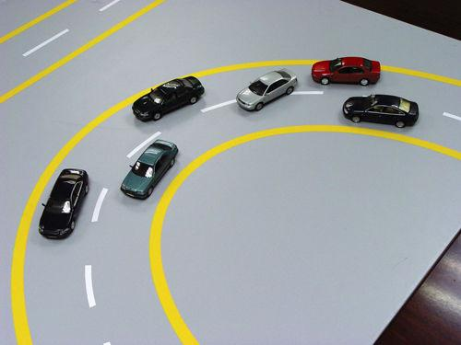
人生就像一场拉力赛，学历的提升，是弯道超车的好机会

Slide 22
考研学生风采展示
田梦宇
专科专业：金属矿产地质与勘查技术 专本衔接专业：建筑工程
考取研究生学校：“211工程大学”中国地质大学（北京）
延时符

Slide 23
考研学生风采展示
王成安
专科专业：机械设计与制造 专本衔接专业：机械制造及自动化
考取研究生学校：桂林理工大学
延时符

Slide 24
往届专本衔接毕业生心得分享
厚德笃学 惟实励新
张 莹
专业班级：计应14-3班
专本衔接专业：计算机科学与技术
毕业去向：升 本
学习心得：认真学习考试科目，课上仔细听讲，与老师及时沟通不懂的问题。课后按时完成相关作业，多读多练。一定要刷真题，该背的知识点一定要背。专本链接不管是对考研或是工作的同学都是不错的选择。
延时符

Slide 25
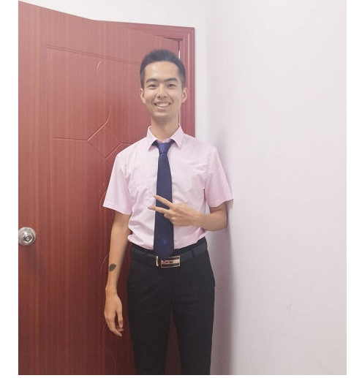
往届专本衔接毕业生心得分享
厚德笃学 惟实励新
黄智康
专业班级：网络15-2班
专本衔接专业：计算机科学与技术
毕业去向：升 本
学习心得：在刚进入大学的时候，对专本衔接非常陌生，通过老师、学姐们的介绍，慢慢试开始了解。发现可以利用自己的时间进行学习专业性的知识并且还能拿到证，考过获得毕业证和学位证后可直接考研。专本衔接的课程需要依靠自身的学习能力再结合老师课上讲的知识点，最重要的是要相信努力是有回报的。
延时符

Slide 26
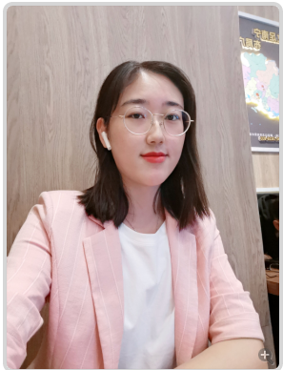
往届专本衔接毕业生心得分享
厚德笃学 惟实励新
魏倩雯
专业班级：计信15-1班
专本衔接专业：计算机科学与技术
毕业去向：升 本
学习心得：一旦选择了方向就要坚持下去。好好听课，认真做笔记、画重点，主动学习，认真对待每一科考试；积极完成论文导师布置的任务，按时交论文材料。专本衔接可以让我们提升学历，让我们能够充实自己的大学生活、培养自学能力，同时提升学历，以便我们能够有更好的发展。
延时符

Slide 27
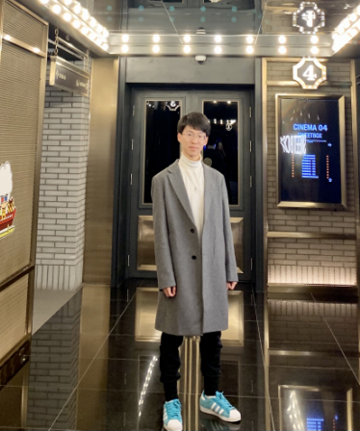
往届专本衔接毕业生心得分享
厚德笃学 惟实励新
刘 博
专业班级：电信15-1 班
专本衔接专业：计算机科学与技术
毕业去向：英国读研
学习心得：
1、变被动为主动：学习自己想学的东西，用爱好充实自身技能。
2、无规矩不成方圆：做好自己的学习和生活规划，明确自己的大学目标，对自己做出规范。
3、注重自我培养：在课余时间尽量多地充实自己，多读书读好书，多了解社会发展方向，勇于创新，勤于思考。
延时符

Slide 28
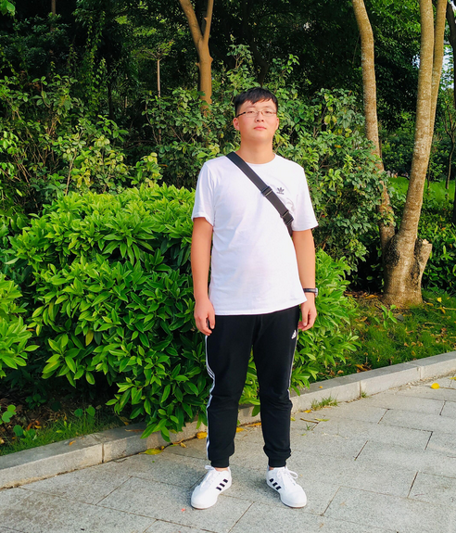
往届专本衔接毕业生心得分享
厚德笃学 惟实励新
白耀锋
专业班级：造价16-3班
专本衔接专业：工程造价管理
毕业去向：升本就读于桂林理工大学
学习心得：学习方法是学习时采用的手段、方式和途径。学法是在学习过程中产生和运用的。掌握良好的方法是很重要的事，但又不是一件容易的事情，这需要付出的艰苦努力，需要持之以恒的精神。只有每天坚持不懈，日久天长，学习才可能成为自觉的行为，从而掌握学习的主动权。所以，学习方法并不是什么捷径，它只是踏踏实实、刻苦学习的程序以及在这个学习过程中的各项具体措施。
延时符

Slide 29
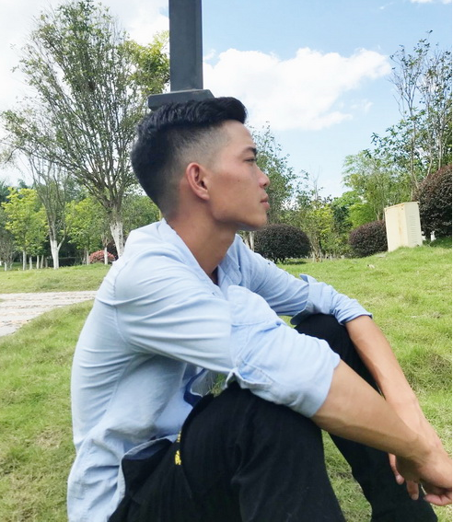
往届专本衔接毕业生心得分享
厚德笃学 惟实励新
吴官武
专业班级：造价16-1 班
专本衔接专业：工程造价管理
毕业去向：就业于梅州市敏捷建筑工程有限公司
学习心得：专本衔接是充实大学生活的一种途径，同时也为想提升学历的的专科生节约了两年的时间。其实专本衔接课程是我们专科课程更深层次的扩展，很多内容都是和我们专科课程相衔接的，专科课程不懂的内容结合专本衔接课程稍微思考一下就基本解决了大部分的难点，掌握了不少专业知识，虽然与专科课程内容很多相似，但是又给了自己一次巩固的机会。
延时符

Slide 30
第五部分 报名方式

Slide 31
报名方式
厚德笃学 惟实励新
专本衔接管理机构 | 办公地点 | 联系人员 | 联系电话
继续教育中心 | 行政楼306办公室 | 温老师 | 0771-5075559
专本衔接办学系部 | 办公地点 | 联系人员 | 联系电话
经济与管理系 | 景明楼7309室 | 彭老师 | 0771-5075722
土木与测绘工程系 | 物华楼6408室 | 凌老师 | 0771-5075711
计算机应用系 | 践行楼2202室 | 韦老师 | 0771-5075908
延时符

Slide 32
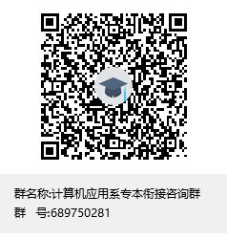
厚德笃学 惟实励新
欢迎同学们入群！
QQ咨询群： 689750281
延时符

Slide 33
祝同学们： 学业有成，心想事成！
谢谢！
延时符

